Slide 1
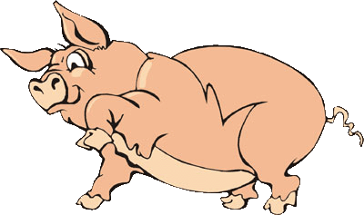
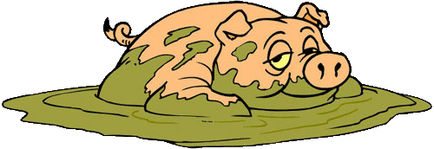
20 НАУЧНЫХ ФАКТОВ О СВИНЬЯХ
www.zooclub.ru
Домашние свиньи (Sus scrofa domesticus) — крупные парнокопытные. Длина тела свиньи составляет от 0,9 до 1,8 метров, взрослая особь весит от 50 до 150 килограммов.
Notes:
http://zooclub.ru/fakty/o_svinyah.shtml

